Slide 1

Biomechanika III
Oktató: Prof. dr. Tihanyi József
Rector emeritus
MTA doktora

Slide 2
A testhelyzetek, helyzet és helyváltoztató mozgások biomechanikája
Állás
Járás
Futás
Ugrás
Emelés
Ülés

Slide 3
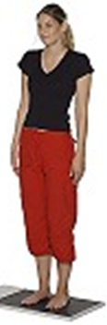
Állás
Terhelési ciklusszám
Évente
12 óra
64 000 terhelési ciklus
176.1

Slide 4
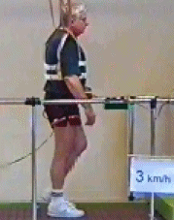
Évente
12 óra
Járás:
2 700 000
7691
lépés

Slide 5
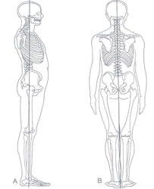
Állás
Egyensúly, állásbiztonság
Az állás milyen egyensúlyi helyzetet jelent?
Bizonytalan egyensúlyi helyzet
Miért?
Behatárolt bizonytalan egyensúlyi helyzet
Notes:
Az állás bizonytalan egyensúlyi helyzet, mivel a test súlypontja a támasz fölött helyezkedik el. Mivel a támaszfelület nagy kiterjedésű, az állás behatárolt bizonytalan egyensúlyi helyzetet jelent. Amikor azonban a balerina lábujjhegyre áll, akkor a támaszfelület lecsökken a forgáspont méretére. Ebben az esetben az állás bizonytalan egyensúlyi helyzet.
Kérdések állítások:
A páros lábon állásban a test egyensúlyi helyzete biztos, mert az alátámasztási pont viszonylag nagy. Téves
Páros lábon állásban a test egyensúlyi helyzete bizonytalan, mert a súlypont a támasz felület felett van. Téves
Páros lábon állásban a test behatárolt egyensúlyi helyzetben van, mert bár a súlypont a támaszfelület van az alátámasztási felület viszonylag nagy.

Slide 6
Testlengés, testingás
Mivel jellemezhető?
Milyen eszközöket használhatunk?
Mit mérünk?
Notes:
A testlengés szó az angol body sway szó fordítása. A magyar nyelvben talán a testingás szó lenne a megfelelőbb. Ebben a kurzusban azonban a testlengést használjuk. Bár nyugodt. Kétlábas állásban úgy érezhetjük, hogy testünk nem mozog, mégis ha rendelkezésre áll olyan eszköz, amellyel a test mozgását regisztrálni tudjuk, akkor egyértelművé válik, hogy abszolút mozdulatlanság nem létezik. A testlengésének mértéke befolyásolja az állásbiztonságos. Az állásbiztonságot befolyásolja a támaszfelület nagysága, mert a súlypont mozgásának területe megnőhet úgy, hogy a súlypont a támaszfelület felett marad. A testlengésének mértékét az állás ideje is befolyásolja. Minél hosszabb ideig állunk egyhelyben, annál nagyobb lesz a test ingása.
Kérdés, állítás:
A páros lábon állás ideje nem befolyásolja a nyomásközéppont vándorlásának útját. Téves
A magas emberek testlengése nagyobb, mint az alacsonyaké. Téves.

Slide 7
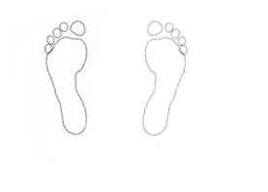
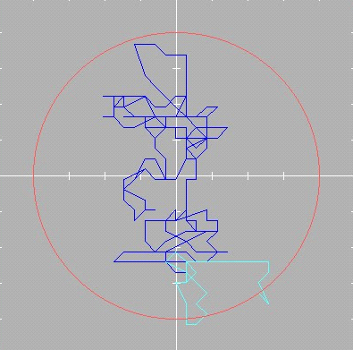
Testlengés
Súlypont
Nyomásközéppont
Notes:
Nyugodt állásban a test valamennyi része mozgást végez, ami meghatározza a súlypont mozgását. A testlengés mértékét a súlypont kétdimenziós mozgásának útjával lehet jellemezni. Bár a súlypont pillanatnyi helyzetét meg lehet határozni mozgáselemző rendszerekkel, de ez időigényes és bonyolult. Legalábbis bonyolultabb, mint a nyomásközéppont vándorlásának rögzítése.
Kérdés, állítás:
A test lengését nyugodt állásban a súlypont háromdimenziós mozgásának hosszával jellemezhető. Téves
A stabilometriával a nyomásközéppont vándorlását regisztráljuk. Igaz

Slide 8
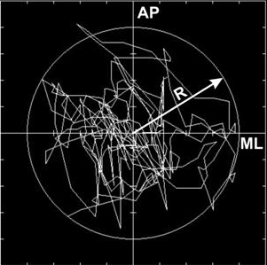
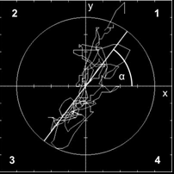
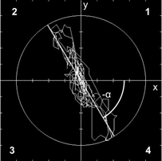
Stabilogram
Notes:
A három stabilogramm három térd alatti amputált, protetizált ember nyomásközéppont, 20 mp során regisztrált vándorlási útját mutatja. A három stabilogramm aszimmetriás nyomásközéppont (COP) mozgást mutat. A baloldali balra tolódott, inkább oldalirányú COP mozgást jelez. A középső balról jobbra előre mozgást mutat, amelyből arra következtethetünk, hogy a személy bal oldali amputált. A jobb oldalsó stabilogramm ez előzővel ellentétes irányú COP mozgást mutat, amelyből arra következtethetünk, hogy a személy jobb oldali amputált.
Tesztfeladat:
A stabilogramm a test nyomásközéppontjának útját mutatja. Igaz
A nyomásközéppont útját annál pontosabban tudjuk meghatározni minél nagyobb a mintavételi frekvencia. Igaz

Slide 9
Az egyensúlyozó képesség mérése
Stabilometria
Poszturográfia
A két kifejezés ugyanazt a mérési módszert takarja

Slide 10
Vizsgáló eszközök, rendszerek

Slide 11
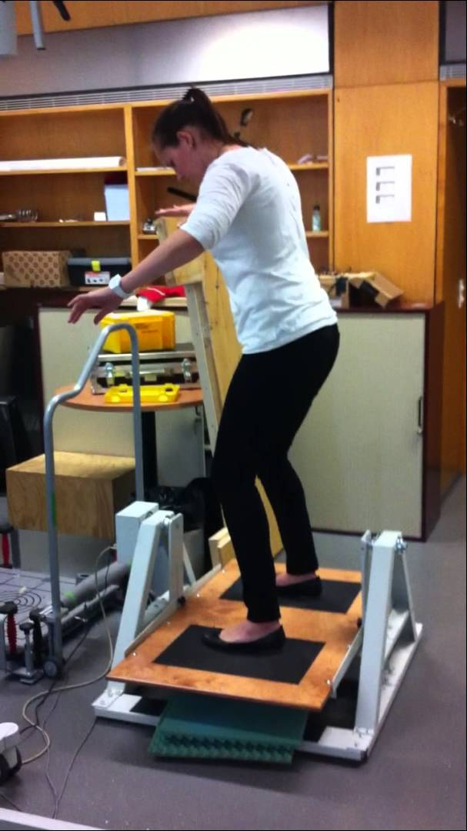
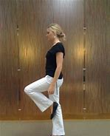
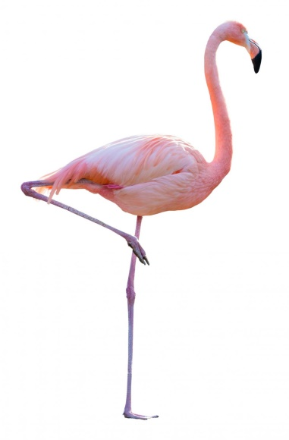
Egyszerű eljárások
Flamingó teszt
Billenő pad
Notes:
Flamingó teszt: 60 mp, egy lábon állás 50 cm hosszú, 5 cm magas, 3 cm széles fém gerendán. Gólya teszt. Egy lábon állás, lábujjhegyen ameddig az egyensúlyát el nem veszti a személy (sarok leér a talajra. A nem támaszkodó láb elhagyja a támasz láb térdét, ellépés.
A billenő platformon a forgási tengely két oldalán áll a személy. Hibának az számít, ha az egyik oldalon a billenő platform leér a talajra.

Slide 12
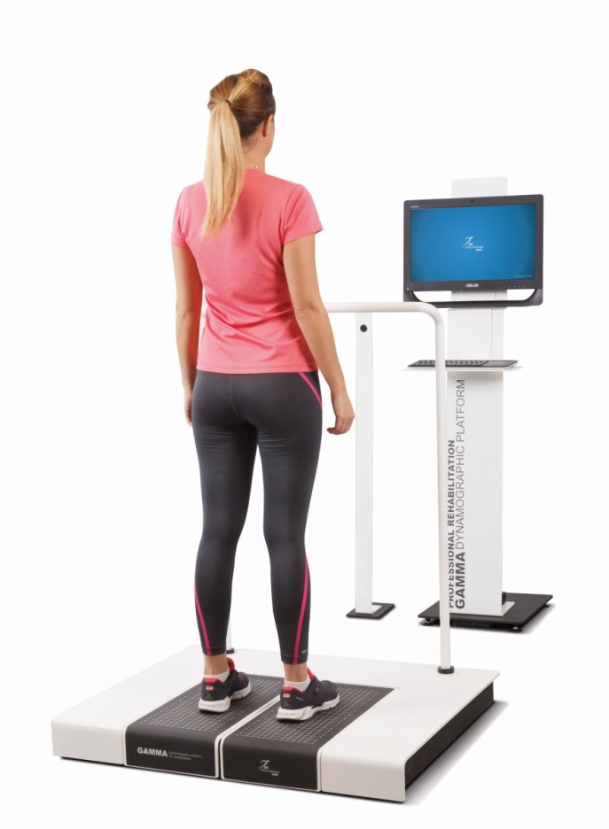
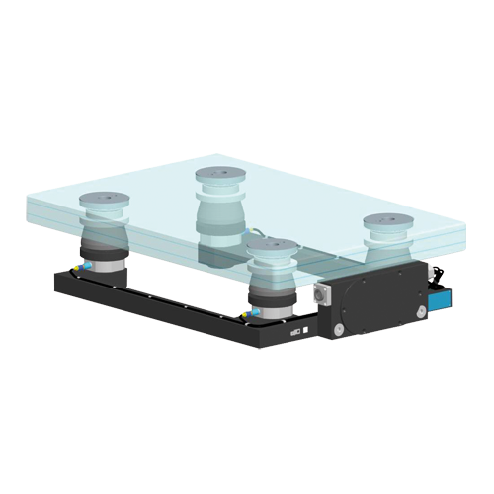
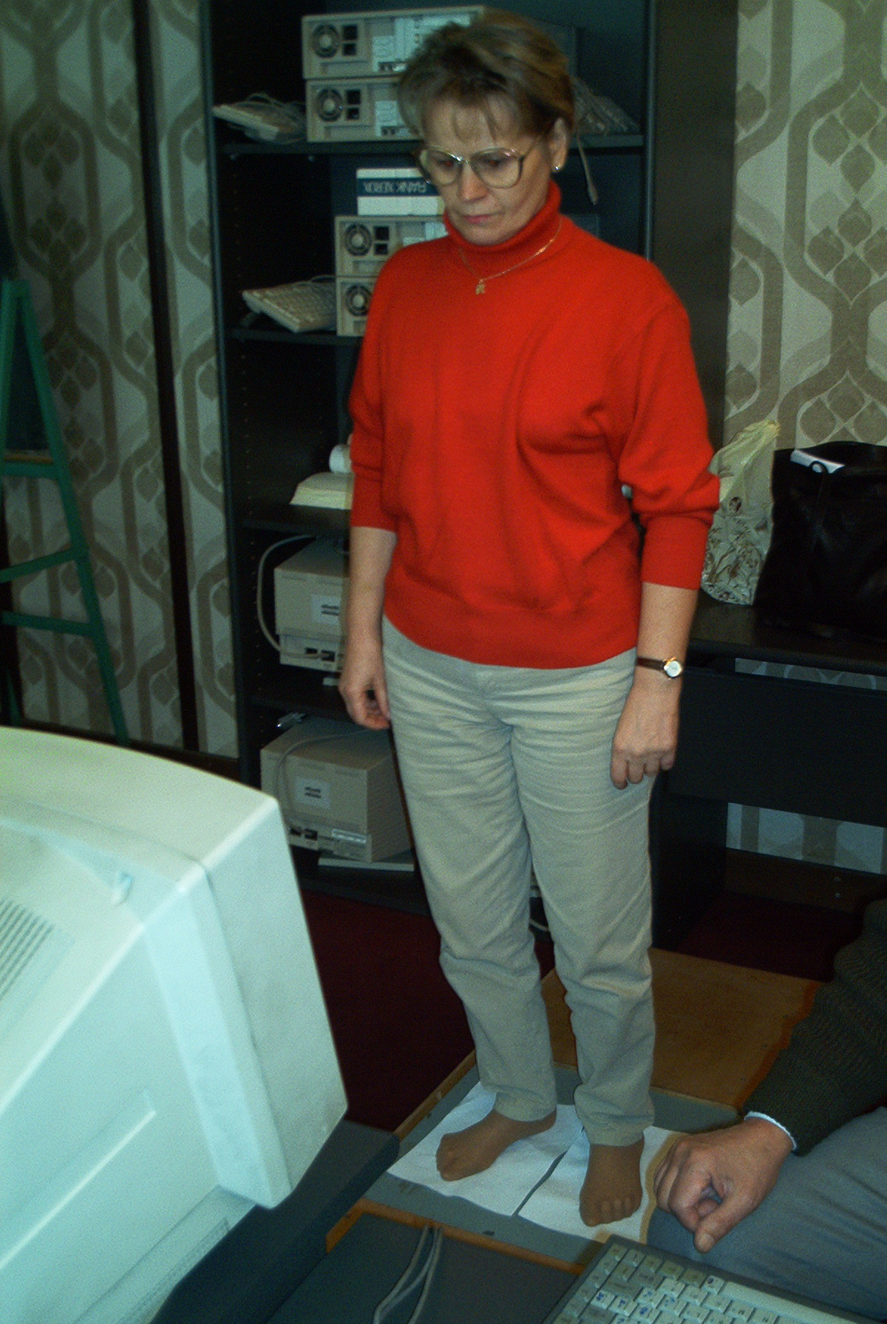
Műszeres eljárások
Talajreakció erőmérő alapú
Notes:
Erőplató alapú stabilométer, amellyel a nyomásközéppont mozgását mérik. A nyomásközéppont vándorlása mérhető együtt a két láb alatt ( a nyomásközéppont a két láb között van) és külön a jobb és a bal láb alatt is.

Slide 13
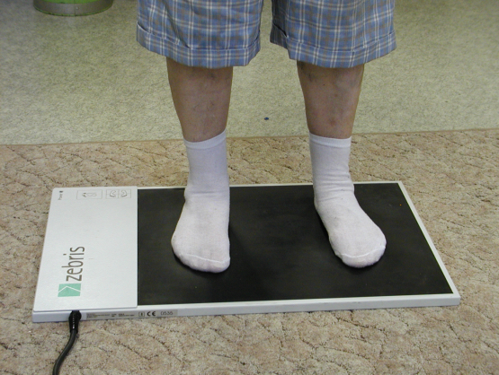
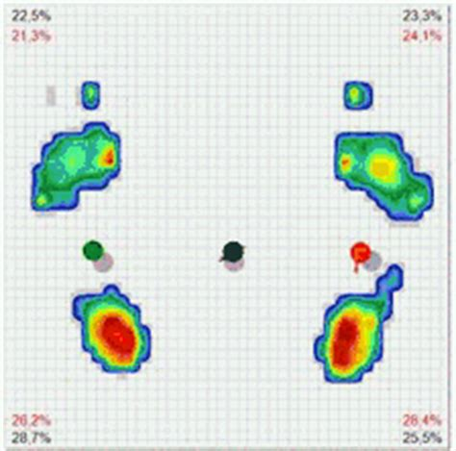
baropodometria
Talpnyomás eloszlásmérő alapú
nyomásközéppont
Notes:
A nyomásközéppont helyének és mozgásának meghatározása nyomás eloszló szőnyeggel is történhet. Ennek a módszernek az előnye, hogy százalékban kifejezhető, hogy a nyomás hogyan oszlik meg a két oldalt tekintve. Ezt mérési módszert baropodometriának nevezik.

Slide 14
Ultrahang alapú
Notes:
Ultrahang alapú stabilometria. A fejre egy sisakot helyeznek, amelynek a tetején van egy ultrahang érzékelő marker. Ezen kívül a két vállon is van ultrahang érzékelő marker. E három pont mozgása alapján ítélik meg a személy állásbiztonságát.

Slide 15
Statikus
Dinamikus
Semidinamikus
Notes:
A statikus stabilometria alatt a személy nyugodt állásban tartózkodik, amely alatt a nyomásközéppont vándorlását vizsgáljuk különböző paraméterekkel.
A dinamikus egyensúly mérésekor a nyugodt álló helyzetben a testet kimozdítják egyensúlyi helyzetéből az állásfelület elmozdításával. Az egyensúly visszaszerzésének idejét mérik.
A semidinamikus egyensúlyozás mérés tulajdonképpen a finomkoordináció mérésére szolgál, amikor a személynek a nyomás középpontját célirányosan kell mozgatni.

Slide 16
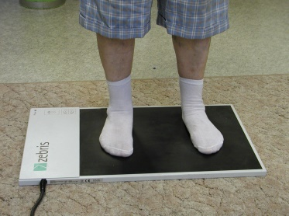
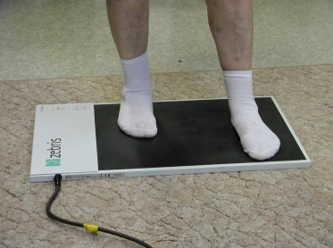
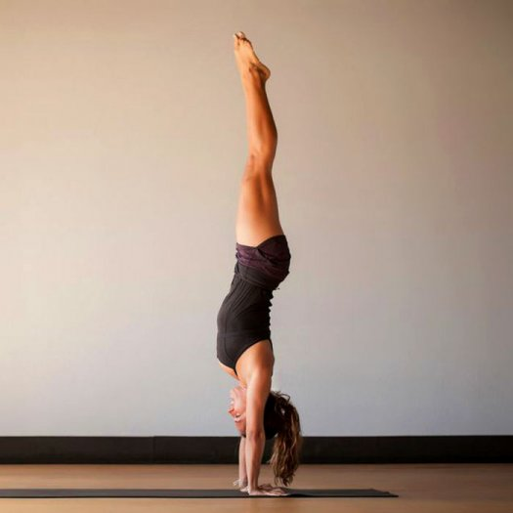
Testhelyzetek
Párosláb:
Zártállás
Kisterpesz
harántterpesz
Kartartás:
Test mellett
Mellső középtartás
Egy láb
Kézállásban
Notes:
A statikus egyensúlyt műszeresen a dián látható testhelyzetekben mérik.

Slide 17
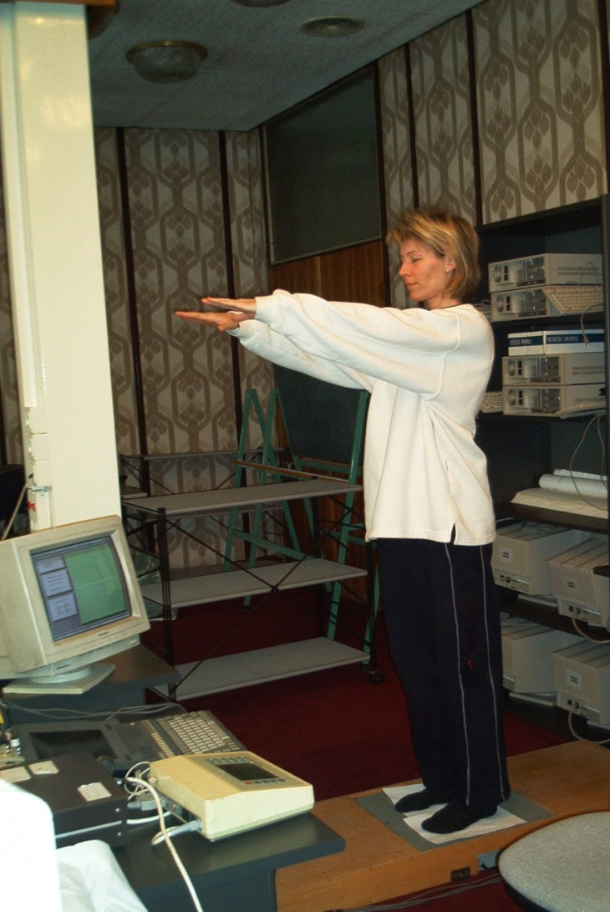
Statikus állásstabilitás mérése
Romberg testhelyzet
Nyitott szemmel
Csukott szemmel
Notes:
A leggyakrabban használt statikus stabilometriai testhelyzet a Romberg pozíció. Ebben a pozícióban a lábfejek egymás mellett vannak (zártállás), a kezek mellső középtartásban.

Slide 18

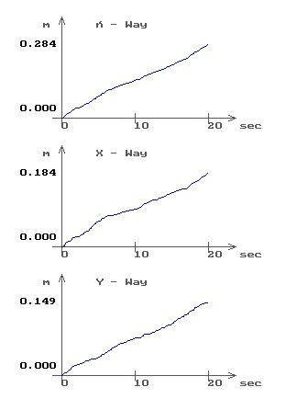
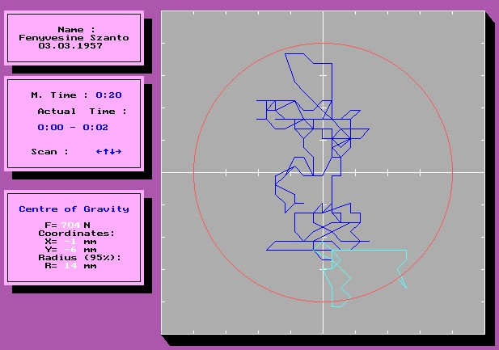
Változók
Összes
A-P
A
M
M-L
L
P
Notes:
A stabilogramm mutatói, ami alapján következtetni lehet az állásstabilitásra, az egyensúlyozó képességre és az egyensúly kontrolljára.
A leggyakrabban használt változó a COP elmozdulásának teljes hossza. Több információt nyerhetünk a COP oldalirányú (mediolaterális, M-L) és előre-hátra (anteroposzteriális, A-P) elmozdulás útjának hosszából. A COP mozgásának teljes hossza nem egyenlő az M-L és az A-P út hosszának összegével. Az ábrán egy erőplató alapú, nyitott szemmel, Romberg pozícióban végzett stabilometria stabilogrammját és kiértékelését látjuk. Ebben a vizsgálatban az időtartam 20 mp volt. Ha nem a fáradás hatásár vizsgáljuk a testlengésre, akkor a maximális vizsgálati idő 1 perc. Tudnunk kell, hogy 30 mp után a testlengés nagyobb lesz. Egészséges felnőtt emberek esetében a az A-P irányú lengés nagyobb, mint az oldalirányú
Egészséges felnőtt emberek nyomásközpontja jelentősen hosszabb utat tesz meg nyugodt állásban oldal síkban, mint frontális síkban. Igaz
Az állásstabilitás jellemezhető annak a körnek a sugarával, amely a stabilogram 95 százalékát tartalmazza. Romberg pozíció: állás páros lábon, zárt állásban, a karok mellső középtartásban vannak.

Slide 19
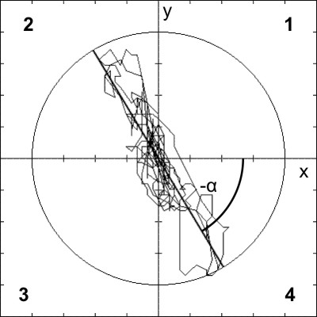
A stabilogramm kiértékelése
A stabilogramm 95 %-át magába foglaló alakzat (kör vagy ellipszis)
Kör: sugár
Ellipszis: terület
Notes:
Még pontosabb információt kapunk az egyének állásbiztonságáról, ha meghatározzuk annak a körnek a sugarát, amelybe a stabilogramm 95 %-a belefér. Ennél is pontosabb a stabilogramm kiértékelés, ha nem körrel vesszük körbe a COP útjának 95 százalékát magába foglaló részét, hanem elipszissel, amelynek a területe egyik legalkalmasabb változó a testlengés jellemzésére. Patológiás esetekben (hemiplégia, amputáció) célszerű meghatározni az ellipszis hosszú átlójának és a frontális sík (M-L tengely) által bezárt szöget is.
Az állásstabilitás jellemezhető nyomásközéppont összes elmozdulását tartalmazó ellipszis területével.
Az ellipszis hosszú átmérőjének iránya azt mutatja, hogy a nyomásközéppont milyen hosszan mozog előre-hátra. Téves

Slide 20
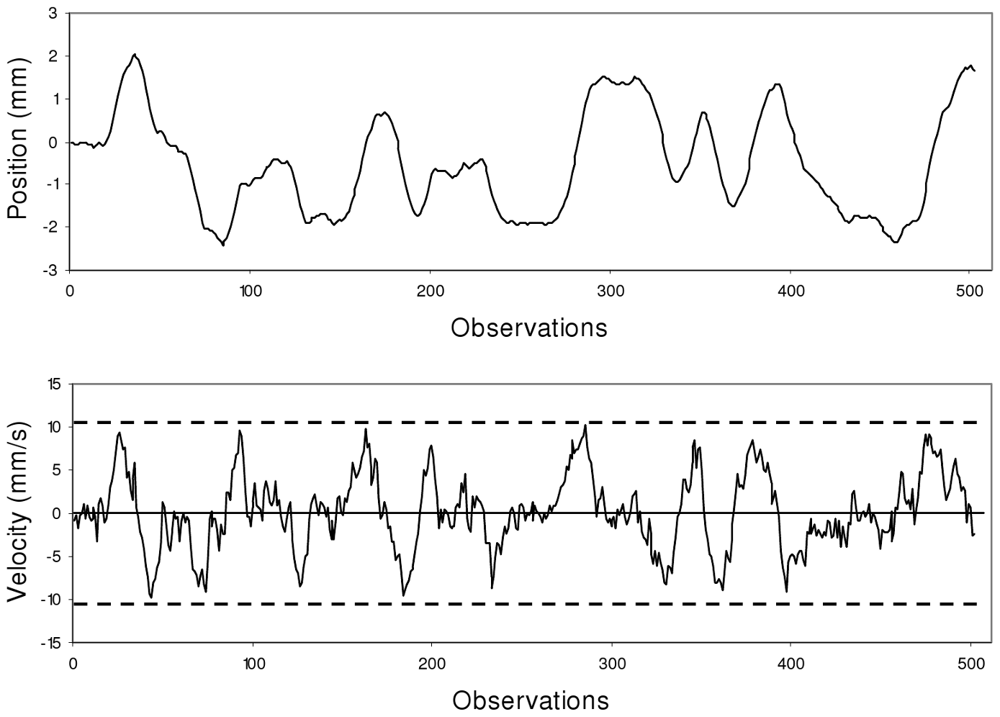
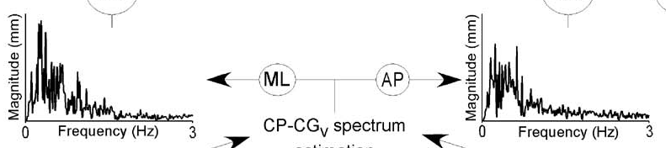
Amplitúdó, sebesség, frekvencia
Amplitúdó
Sebesség
Notes:
A testlengésnek, a COP mozgásának van amplitúdója, sebessége és frekvenciája is. Az amplitúdó 2-3 cm között változik, a sebesség pedig elérheti a 10 m/s-ot is. Az ingás frekvenciája alacsony a statikus stabilometria során. Minél nagyobb az elmozdulás mértéke (amplitúdó), annál kisebb a mozgás frekvenciája. A két alsó ábráról leolvasható, hogy a testlengésre a nagy amplitúdó (2-3 cm) és 1-2 Hz frekvencia jellemző.
A felső két ábrán a vízszintes tengely azt mutatja, hogy mennyi volt a mintavétel. Ebben az esetben 500-szer állapították meg, hol tartózkodik a COP. A pozíciók helyeit összekötő egyenesek adjak a koordináta rendszerben látható görbéket.
Tesztfeladat:
Minél nagyobb a nyomásközéppont elmozdulásának amplitúdója, annál nagyobb a testlengés frekvenciája. Téves
A testlengés legnagyobb frekvenciája 10 Hz. Téves

Slide 21
Lábfelépítés és állásbiztonság

Slide 22
Lábfelépítés és a COP által bejárt terület nagysága
Berg et al. 2005
Notes:
A lábfelépítés, lábboltozat magassága (a rüszt magasság) befolyásolja a testlengés nagyágát. Úgy tűnik azonban, hogy csak a magas lábboltozat növeli a COP mozgásterületének nagyságát, A normális és lapos lábboltozatú személyek COP területe csaknem azonos. Vagyis az alacsony lábboltozat (lúdtalp) nincs negatív hatással az állásbiztonságra.
Tesztfeladatok:
A lábfelépítés nem befolyásolja a stabilogram területének nagyságát.
Normál lábfelépítésnél a legkisebb a testlengés területe.
A magas lábboltozatú emberek testlengése ugyanakkora, mint a normál lábfelépítésűeké.

Slide 23
A COP vándorlásának területe egy és két lábon álláskor
Burdet and Rougier 2007
Notes:
Mindenki tapasztalhatta, hogy a test ingása egylábas állás során nagyobb, mint amikor páros lábon áll. Ez annak tudható be, hogy az alátámasztási felület kisebb. Különösen a COP az oldalirányú mozgásának kontrollja szenved hiányt, hiszen csak az egyik csípő közelítői és távolítói tudnak ellenhatást kiváltani a súlypont forgatónyomatékának. Az sem meglepő, hogy egy lábon állva nagyobb az egyensúlyvesztés, elesés kockázata, mert az oldalirányú, talp feletti mozgás lehetősége csak fele a páros lábon állásénak.
Az ábra jól érzékelteti, hogy a COP lengési területe háromszor nagyobb egy lábon álláskor M-L irányban. A-P irányban ennél is nagyobb a testlengés növekedése (3,7-szeres). Itt kell megjegyeznünk, hogy az A-P irányú mozgási lehetőség nem leszűkített, hiszen egy lábon álláskor ugyanakkora a talp hossza. Ugyanakkor ebből az eredményből levonható az a következtetés, hogy a testlengés kontrollja a két végtag együttes, koordinált működésének köszönhető, amelynek révén a testlengés egyharmadára csökken páros lábon álláskor.
Tesztfeladat:
Egy lábon álláskor a testlengés nagyobb mértékben növekszik meg előre-hátra, mint oldalra.
A testlengés háromszorosára növekszik az egy lábon álláskor.

Slide 24
Életkor és testlengés (a COP vándorlásának területe)
Berger et al. 2005
Notes:
Életkor : fiatal (n=32)– 22,9±4,0 (18-31); szenior (n=29) – 69,2±2,7 (62-75); idős (n=22) – 81,2±6,3 (75-96) év.
A vizsgálat tanúsága szerint az életkor előrehaladásával a test lengése növekszik két lábas állás alatt. Úgy tűnik, hogy az állásstabilitás romlása drámaian 75 év felett következik be, amikor az esések száma is exponenciálisan növekszik.
Tesztfeladat:
Időskorúak testlengése háromszor akkora, mint fiatal korban.

Slide 25
Lábfelépítés és a COP mozgásának sebessége
Notes:
A COP mozgásának sebességét nem befolyásolja a lábfej felépítése, azaz a lábboltozat magassága.
Tesztfeladat:
A lábfejfelépítés befolyásolja a nyomásközéppont mozgásának sebességét.
A nyomásközéppont sebessége 30 és 40 m/s között változik.

Slide 26
Stabilometriás adatok egy és két lábon állás alatt.
Notes:
A jobb és bal lábon állás alatt a nyomásközéppont (COP) vándorlásának területe nem különbözik egymástól szignifikánsan sem mediolaterális (M-L), sem anteroposzteriális (A-P) irányban. Azt ábra azt is mutatja, hogy az egy lábon állás alatt is, hasonlóan a két lábon álláshoz, a COP A-L irányban megközelítőleg 40 százalékkal nagyobb területet jár be, mint M-L irányba.
Tesztfeladatok:
Egy lábon a nyomásközéppont útjának területe oldalirányban nagyobb, mint előre-hátra.

Slide 27
Testlengés kontrollja
Statikus: proprioceptív, vizuális
Dinamikus: proprioceptív, vesztibuláris, vizuális
Notes:
Az egyensúlyozás nagyon komplex motoros képesség, amely megköveteli a proprioceptiv, vesztibuláris és vizuális szenzoros rendszerek működésének összhangját, valamint a biomechanikai és motoros koordinációt (Horak, 1997). Az egyensúlyozó képesség vizsgálata esetfüggő. Nevezetesen idős, idegrendszeri betegek esetében (pl. Parkinson kór) a páros lábon végzett stabilometria ((Morris et al., 2000), egészséges emberek esetében az egy lábon végzett egyensúlyvizsgálat (Zumbrunn et al., 2011) a célszerű.
Tesztfeladatok:
Statikus stabilometriában a testlengés kontrollját elsősorban a vesztibuláris rendszer végzi.
Ha kikapcsoljuk a proprioceptív kontrollt, akkor a testlengés csökken.

Slide 28
Testlengés kontroll stratégiák
Boka stratégia: az előre-hátralengés kontrollálása
Csípő stratégia: az oldalirányú lengés kontrollálása
Notes:
Állás során a súlypont előre-hátra irányuló automatikus mozgását (lengését) a boka feszítő (plantár flexorok) és a boka hajlító (dorzál flexorok) izmok összehangolt munkájával kontrollálja az idegrendszer. Ezt nevezik boka stratégiának.
A test oldalirányú lengését a csípőízület közelítő, távolító izmaival kontrollálja.
A két kontroll stratégiának különbsége abból adódik, hogy a bokaízületben nincs közelítés és távolítás. Tehát a bokaízületben az oldalirányú lengés akadályoztatott, amely egyben a kisebb oldalirányú lengés egyik oka.
Az egylábas állás során az oldal irányú lengés kontrollját azonban nem a csípőizmok végzik, hanem a lábízületek everzióját és inverzióját létrehozó izmok végzik.
Tesztfeladat:
A nyomásközéppont oldalsíkú elmozdulását a csípőközelítő és távolító izmok kontrollálják páros lábú állásban.

Slide 29
Patológiás statikus egyensúlyozás

Slide 30
Hemiplégek
A
*
*
B
**
*
Notes:
Hemiplégek testlengésének kontrollja akadályoztatva van, mivel az érintett oldal izmainak ereje, propriocepciója különböző mértékben csökkent. Természetesen a stroke súlyosságától függ, hogy milyen mértékben növekszik meg a testlengés és milyen irányban. Az ábrákon hemiplégek és azonos korú egészséges emberek statikus stabilometriás adatait látjuk 60 mp-es Romberg pozicióban.
Az „A” ábra a nyomásközéppont vándorlásának összes útja látható. A hemiplégek nyomásközéppontja jelentősen nagyobb utat jár be, mint az egészségeseké, ami főleg a csukott szemű állásnál kifejezett. A „B” ábrán a nyomásközéppont által bejárt terület látható. Ebben az esetben is a hemiplégek stabilogramm területe jelentősen nagyobb, mint az egészségeseké. A különbség a csukott szemű állásnál csaknem háromszor nagyobb, mint az egészségeseknél. Ezek az eredmények arra mutatnak rá, hogy stroke betegeknél a vizuális kontroll szerepe felértékelődik, mivel a szenzomotoros kontroll hatékonysága csökkent.

Slide 31
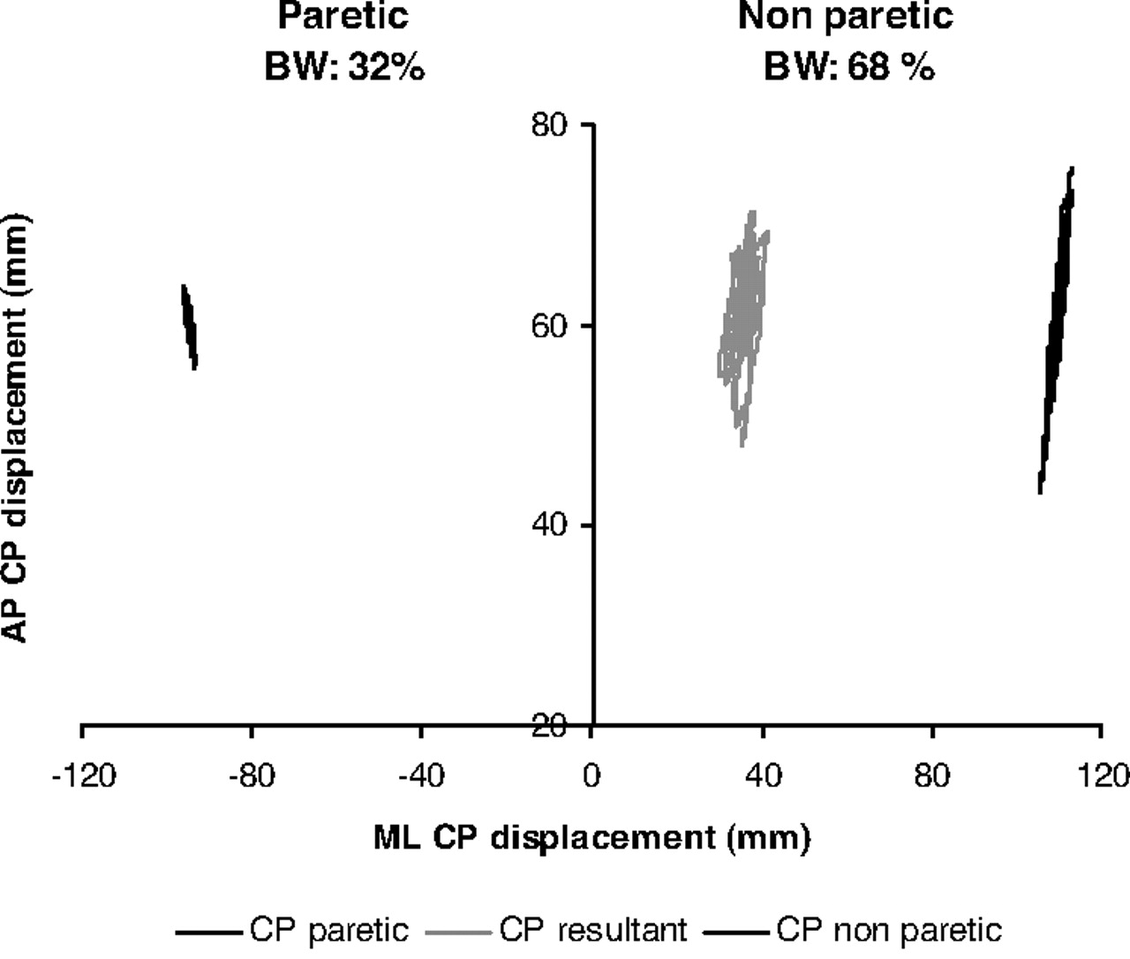

Testsúlyeloszlás a paretikus (bal) és ép lábon (jobb), valamint a nyomásközéppont vándorlása páros lábú állás során két héttel a stroke után.
Genthon, N. et al. Stroke 2008;39:489
Copyright ©2008 American Heart Association
Notes:
Egészséges emberek esetében a COP a két láb között fél úton helyezkedne el, illetve mozogna. Jó látható, hogy a COP mozgáspályája (szürke) a jobb (ép) láb felé tolódik el, a súlyeloszlás 32-68%, ami a patológiás állásra jellemző. A fekete mozgáspályák a jobb és baloldali láb alatti nyomásközéppont vándorlásának az útja. Jól kivehető, hogy a mozgáspálya hossza az ép lábon a hosszabb, mivel a proprioceptív mozgáskontroll ezen az oldalon ép.

Slide 32
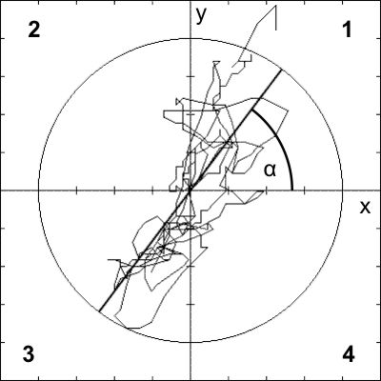
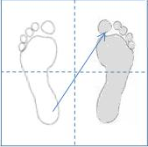
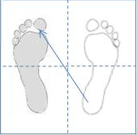
Amputáltak
Bal láb amputált
Jobb láb amputált
Testsúly eloszlás a lábakon
Notes:
Féloldali, térd alatti amputáltak esetében a lábszár és a láb hiányában jelentős propriocepció kiesés mutatkozik. Éppen ezért az ilyen amputáltak stabilogrammja jellegzetes változásokat mutat. A lengés iránya a protetizált láb sarkától az ép láb előlába felé mutat. Ezt az irányt az alfa szöggel jellemezzük, amely 45 fok körüli.

Slide 33
Féloldali, térd alatti amputáltak nyomásközéppont vándorlása
A kör sugara
Páros láb
Ép láb
Notes:
A hat hónapnál régebben protézist viselő amputáltak nyomásközéppontjának (COP) vándorlási területét jellemző kör sugara (R) jelentősen kisebb, mint az amputációt követő első hétben protetizált amputáltaké páros lábú állás során, jelezve, hogy az állásstabilitás a protézis viselésének kezdetén jelentős mértékben csökken. Itt kell megjegyezni, hogy a régóta protézist viselők állásstabilitása alig tér el az azonos korú, egészséges emberekétől.
Az egylábas állás során az újonnan protetizált betegek COP kör sugara azonos a régi protetizáltak páros lábú állásnál mérttel. Az újonnan protetizáltak az ép lábon kisebb testlengést mutattak, mint páros lábon. Feltételezhetően ez annak köszönhető, hogy az amputáció után két-négy hét telik el míg a protézis felhelyezésre kerül. Ez alatt az idő alatt az amputáltak megtanultak egy lábon balanszírozni az új egyensúly stratégiának köszönhetően. Minthogy ebben a vizsgálatban az amputáció oka érszűkület volt, feltételezhető, hogy már az amputáció előtt is elsősorban az ép lábra helyezték át a testsúlyt a betegek és a testlengés stratégia az egy lábas kontroll felé tolódott el.

Slide 34
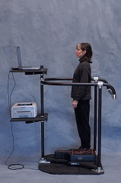

A dinamikus egyensúly vizsgálata
Mozgó plató
Billenő plató
Notes:
A dinamikus állásbiztonság alatt azt értjük, hogy az egyensúlyi helyzetből történő váratlan kibillenés okozta egyensúlyvesztés milyen mértékű, illetve milyen módon és mekkora idő alatt sikerül az egyensúlyt visszaállítani. Egy másik megközelítésben a dinamikus egyensúlyozó képesség alatt a megváltozott talajviszonyokhoz történő alkalmazkodás idő és térbeli lefolyását vizsgálják.
A dinamikus stabilometriát többféle módon végzik. Ha a váratlan egyensúlyvesztésre adott választ akarják vizsgálni, akkor a stabilométer platformját vagy előre-hátra mozgatják vagy előre-hátra billentik. Ma már vannak olyan stabilométerek is, amelyek minden irányban képesek rövid, gyors mozgásokat generálni. Mivel ez a vizsgálat egyensúlyvesztéssel jár, ezért a stabilométer körül keretet helyeznek el, hogy az esést megakadályozzák.
Ha a járófelület megváltozásához való alkalmazkodást vizsgálják, akkor szivacsot helyeznek a lábak alá, amely instabil helyzetet teremt a személy számára.

Slide 35
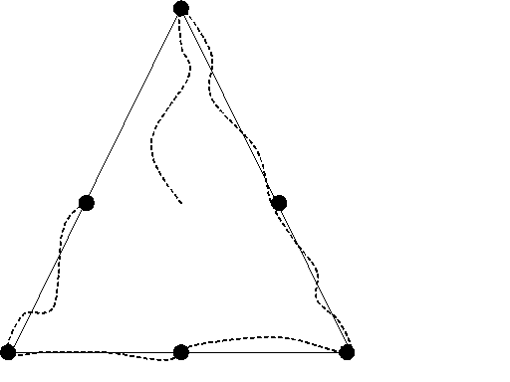
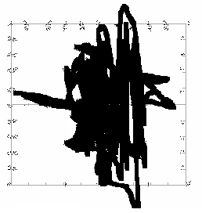
Finom koordináció
1. feladat
2. feladat
Notes:
A stabilometriának van egy olyan területe, amikor a nyomásközéppont (COP) tudatos mozgatásával valamilyen célt szolgál a vizsgált személy. Ezt a fajta stabilometriát finomkoordinációs mérésnek nevezik. Többféle módon vizsgálható a finomkoordináció.
1. A monitoron pontokat jelenítenek meg, amelyeket a COP mozgatásával el kell érni. A sikeresség és a végrehajtási idő alapján lehet következtetni a finomkoordinációs képességre.
2. Egy egy cm²-es négyzetet kell besatírozni a COP mozgatásával. A jellemző változók a besatírozott terület nagysága és az idő, amit a négyzeten kívül tölt a COP.
Ezek a tesztek jól használhatók, bár a tesztek még validálásra várnak.

Slide 36
Irányított nyomásközéppont mozgatás
Feed back (visszacsatolás)
Reakció idő, motoros idő
Feed forward
Notes:
Abban az esetben, ha a fix pontokat nem tetszőleges stratégiával kell elérni a COP mozgatásával, hanem a monitoron felvillanó jelet kel a lehető leggyorsabban elérni, akkor a finomkoordináció mellett a reakció és motoros időt is mérjük.

Slide 37
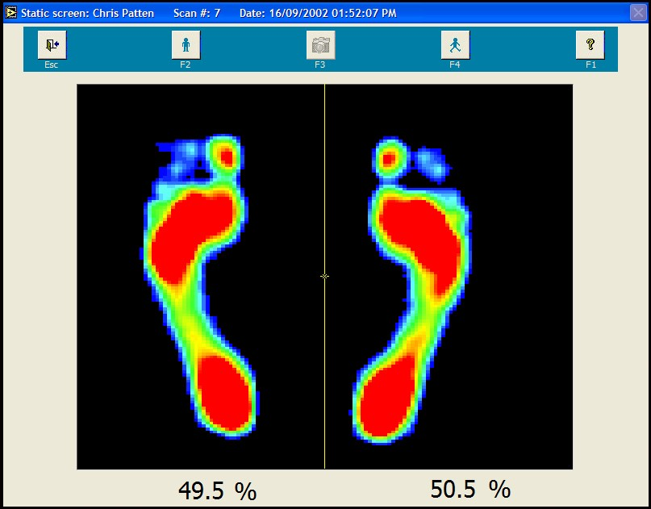
Testsúly eloszlás a lábakon
Notes:
Amennyiben nyomáseloszlás szőnyeggel rendelkezünk, akkor megmérhető, hogy a testsúly milyen arányban terheli a jobb és bal lábat, illetve a sarkot és az a talp első részét (az előlábat). Ezen a dián a testsúly jobb és bal lábon történő eloszlását láthatjuk. Normál esetben 50-50 százalékban terheljük a két lábat. Öt-öt százalékos különbség még normálisnak tekinthető. Tehát, ha valamelyik lábon a terhelés 45 % a másikon 55%, akkor ez a különbség még fiziológiásnak tekinthető.

Slide 38
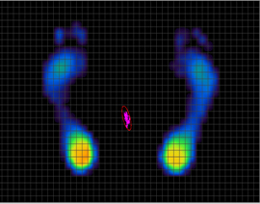
A talp elülső és hátulsó részének terhelése és aránya
40%
40%
60%
60%
Notes:
Általában a testsúly a sarok irányában tolódik el. Vagyis a talpnyomás 60 százalékban a sarokra, 40 százalékban a talp elülső részére kerül. Öt százalékos eltérés itt is fiziológiásnak tekinthető.

Slide 39
Valamelyik oldalra 55 százaléknál nagyobb átterhelés oka lehet
  rossz beidegzés
  A végtagok hosszának különbözősége
  érszűkület az egyik lábon
  diabéteszes neurópátia az egyik oldalon fekéllyel.
  ágyéki gerincoszlopi szakaszban deformitás
  egyik oldali térdízületi deformitás, sérülés (pl. ACL szakadás). porckopás
  egyik oldali csípőízületi deformitás, porckopás
  egyik oldali bokaízületi deformitás, ficam, rándulás után visszamaradt morfológiai változás, részleges szalagszakadás
  merev Achilles ín
  sarokcsont gyulladás
  túl-pronált lábfej (over pronation)
  túlszupinált lábfej (over supination)

